Slide 1

Bienvenue au
GROUPE MEDIA CONTACT
☻14 /06 /2021

Slide 2

RAPPORT CODIR S21
DIRECTION DES SYSTEMES D’INFORMATION

Slide 3


SOMMAIRE
TACHES REALISEES AU COURS DE LA SEMAINE REALISEE
SUPPORT IT DANS LES FILIALE LES FILIALE
SUIVI DU DEPLOIEMENT OUTIL OMNI+

Slide 4

I. TACHES REALISEES AU COURS DE LA SEMAINE

Slide 5
Mise en place de l’Architecture segmentée (en cours)
Suivi liaison de backup SBIN (en attente de l’implémentation);
Support dans le cadre de l’installation de l’outil Omni plus (en cours)
WhatsApp Moov (Correction des dysfonctionnements)
IVR de reception développé (Phase test encours avec le client)
Mise a jour des Plateformes production (en attente du support);
Implementation de la fonctionnalité Survey (En attente du retour avec le support)
Accompagnement de l’IT dans les Filiale;

Slide 6
II. SUPPORT IT DANS LES FILIALES

Slide 7
Suivi des tickets techniques dans les filiales
TICKET EN INSTANCES DANS LES FILIALES
MCC AM | MISE EN PLACE DE SITE REDONDANT | LE client propose de mettre d’amener des serveurs backup dans son data center
 | ECOUTE A DISTANCE | Accès a hermes en cours avec l’IT de MTN
AEJ | MISE A JOUR LICENCE | En attente du retour du support

Slide 8
III . SUIVI DEPLIEMENT OUTIL OMNI +

Slide 9
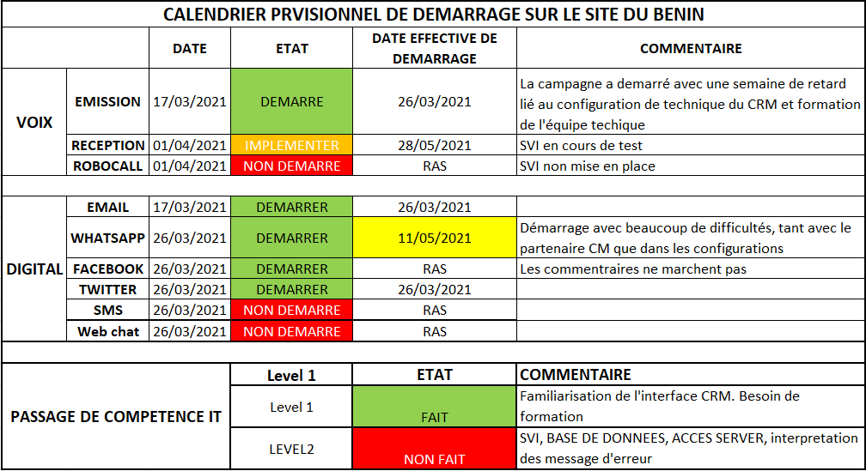

Slide 10
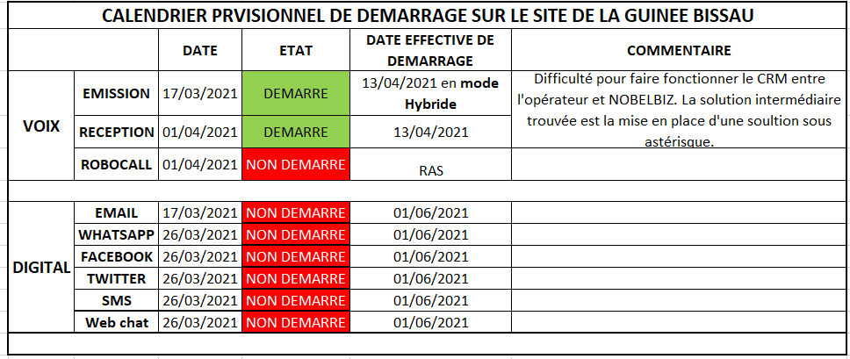

Slide 11
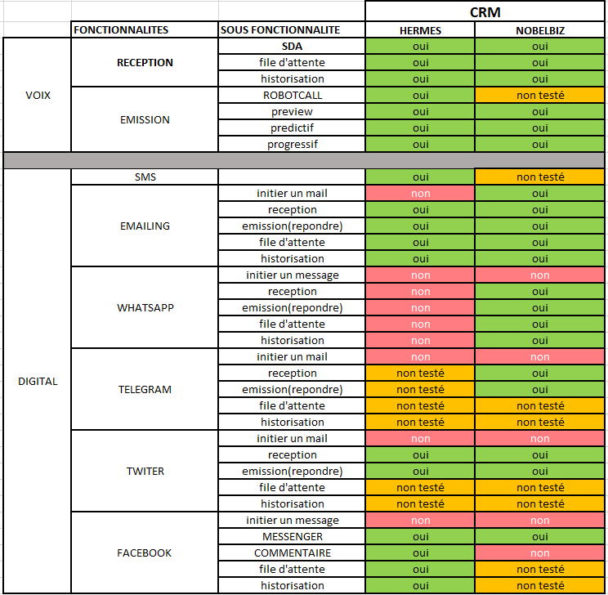
TABLEAU RECAPITULATIF DES
FONCTIONALITES DES DEUX CRM

